Slide 1
«РОЛЬ СЕМЬИ в воспитании здорового образа жизни ребенка» Подготовила: физ-инструктор Рагимова. З.Г

Slide 3
Сегодня очень важно нам, взрослым, формировать и поддерживать интерес к оздоровлению как самих себя, так и своих детей.
«Родители являются первыми педагогами. Они обязаны заложить основы физического, нравственного и интеллектуального развития личности ребенка», - гласит Закон РФ «Об образовании»
К сожалению, в силу недостаточно развитого культурного уровня нашего общества, здоровье еще не стоит на первом месте среди потребностей человека. Поэтому многие родители не могут служить для ребенка положительным примером здорового образа жизни, так как часто злоупотребляют курением и алкоголем, предпочитают многочасовые просмотры телепередач и видеофильмов, компьютерные игры закаливанию, занятиям физкультурой, прогулкам на свежем воздухе.

Slide 4
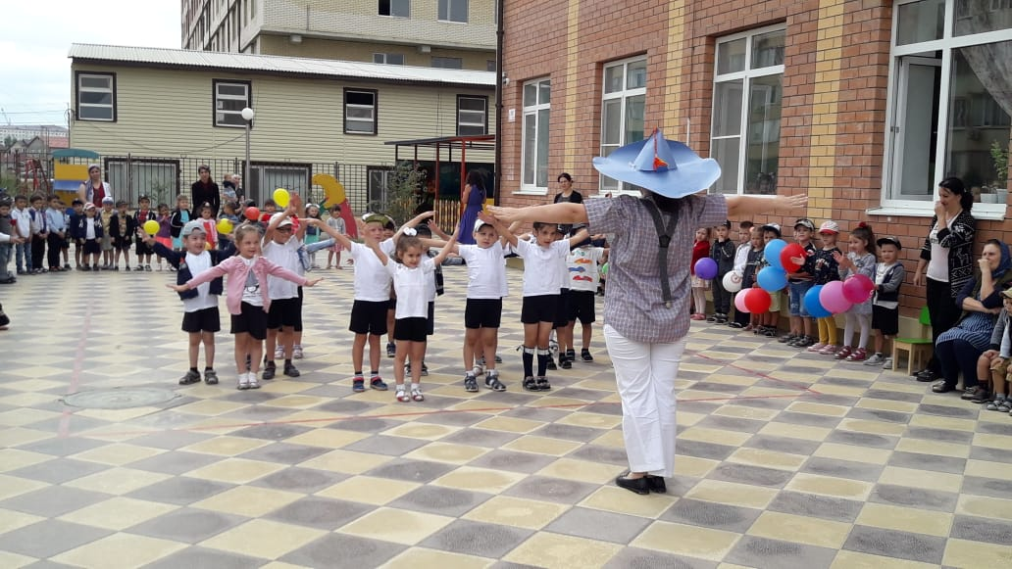

Slide 5
Режим дня - это оптимально сочетаемые периоды бодрствования и сна детей в течение суток.
Прогулка - пребывание на воздухе способствует повышению сопротивляемости организма и закаляет его. После активной прогулки у ребенка всегда нормализуются аппетит и сон.
Прогулка должна проводиться в любую погоду, за исключением особо неблагоприятных условий. При этом одежда и обувь должны соответствовать погоде и всем гигиеническим требованиям. Во время прогулки нельзя допускать, чтобы дети длительное время находились в однообразной позе, поэтому необходимо менять их вид деятельности и место игры. Хорошо сочетать прогулки со спортивными и подвижными играми. Дети должны гулять не менее 2-х раз в день по два часа, летом- неограниченно.

Slide 6
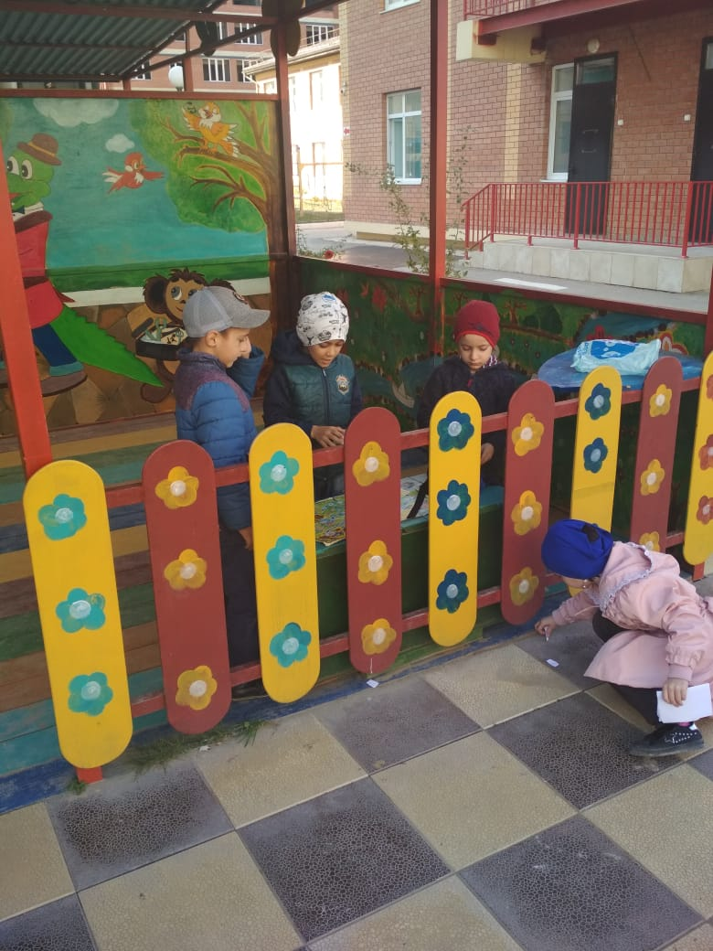

Slide 7
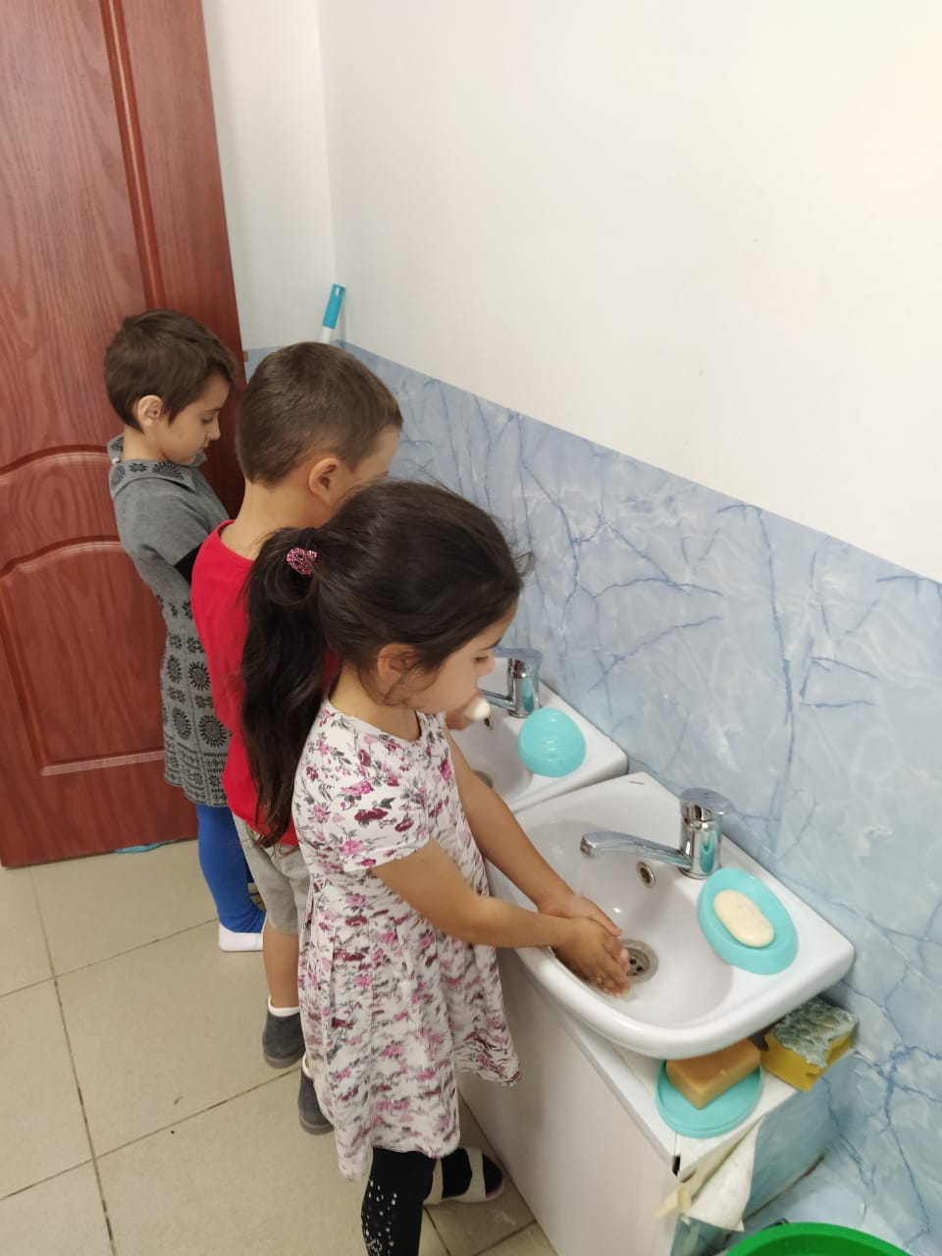
Умывание – первый этап гигиены дошкольников.
Каждое утро все дети должны умываться: мыть лицо, руки, шею, уши. Умываться также нужно после прогулок и вечером.

Slide 8
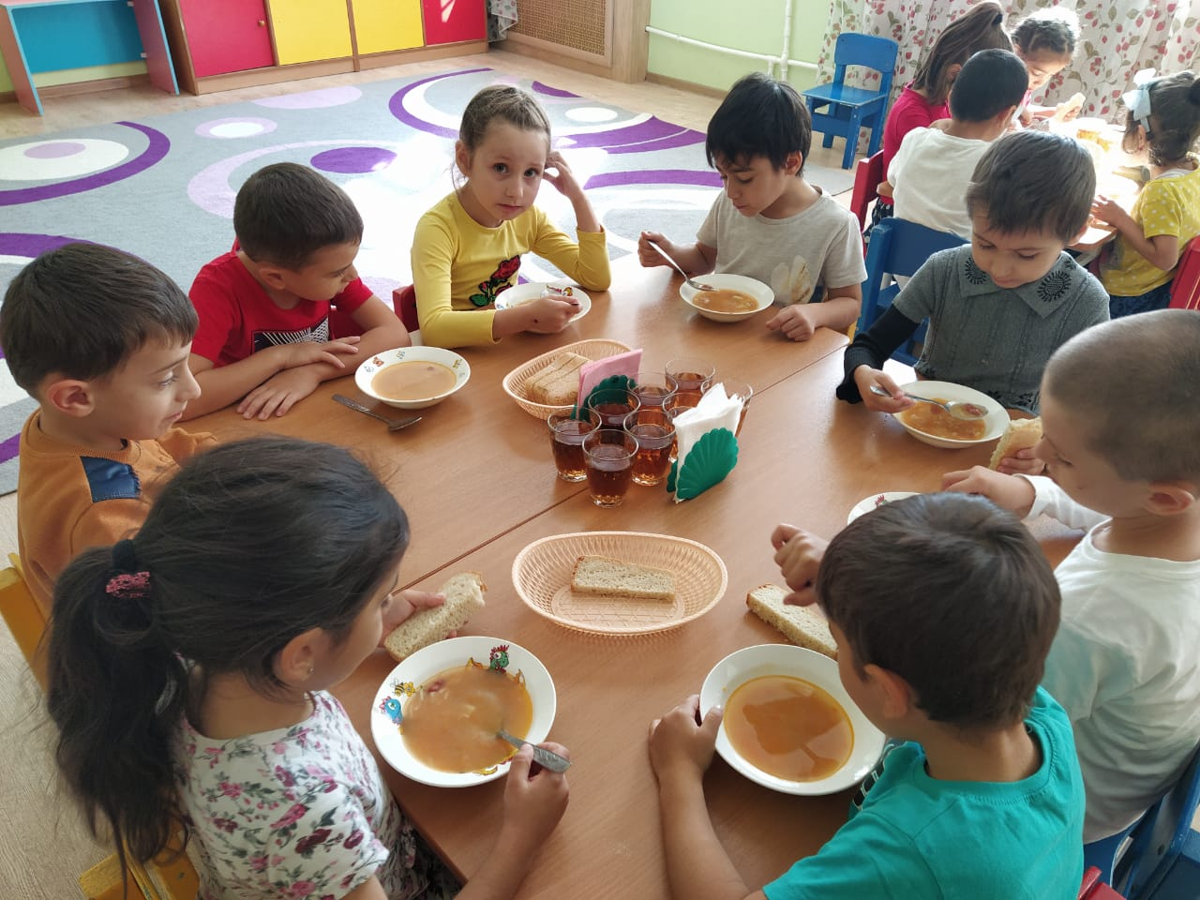
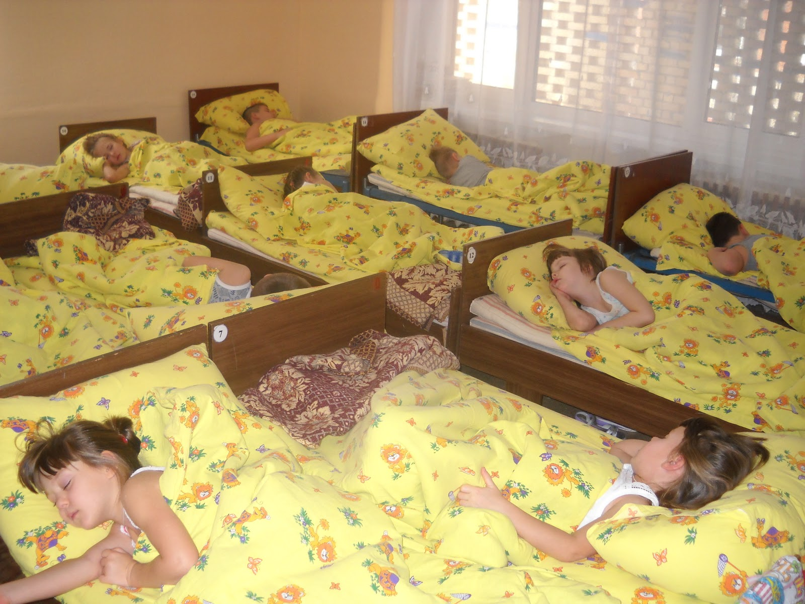
Полноценное питание - включение в рацион продуктов богатых витаминами, минеральными солями и белком.
Сон - является не менее важной составляющей частью режима дня, который особенно необходим ослабленным детям.

Slide 9
Как и многие привычки, навыки здорового образа жизни формируются при соответствующих условиях в раннем и дошкольном детстве. По мере роста и развития ребенка они постепенно совершенствуются, их круг расширяется. Для прочного усвоения детьми элементарных принципов, составляющих основу здорового образа жизни, важно проводить с ними беседы и игры соответствующей тематики и использовать с этой целью разнообразные виды детской деятельности в течение дня. Так, например, собираясь в детский сад, ребенок 5—7 лет самостоятельно или с помощью взрослого выбирает для себя ту одежду, которая является наиболее подходящей. Желательно тут же предоставить ему возможность определить правильность и последовательность надевания разных предметов одежды. При подготовке к дневному сну ребенок постепенно привыкает аккуратно складывать снятую рубашку, шорты, платье, колготы, ставить на место обувь.Усваивая элементы здорового образа жизни, ребенок лучше понимает правила поведения на прогулке, и ему легче выбрать игру; он узнает о пользе здоровой пищи, дневного сна, режима дня.Важным компонентом здорового образа жизни можно считать и умение ребенка общаться со сверстниками и взрослыми, включаться в совместные игры, быть доброжелательным. Исследования показали, что демократический стиль воспитания, основанный на уважении к личности ребенка и доверии, развивает его активность, инициативу, общительность, способность самостоятельно принимать решения, психоэмоциональную устойчивость. И, наоборот, при авторитарном стиле воспитания, когда используются преимущественно приемы подчинения, вызывающие у детей реакцию отторжения, у них развиваются безынициативность, угнетенное состояние, негативизм, нередко — повышенная возбудимость, агрессивность. Формирование здорового образа жизни — это воспитание комплекса разнообразных навыков, правил, умений и знаний, которые дети могут применять на практике. Такой образ жизни создает у них мотивацию и стремление быть здоровыми, ценить хорошее самочувствие, уметь защитить себя и своих сверстников от вредных влияний среды и нежелательных контактов.
Сформированные в раннем детстве навыки здорового образа жизни сохраняются и в дальнейшем. Ребенок, взрослея, будет всегда защищен от разнообразных вредных воздействий, с которыми ему неизбежно придется сталкиваться.
Начало теплого сезона – самое время приступить к закаливанию ребенка. Особенно важно закаливание для ослабленных, часто болеющих детей.

Slide 10
Закаленные дети:- не боятся переохлаждения, перепадов температуры воздуха, сильного ветра, дождливой погоды- они гораздо реже болеют- у них крепкий иммунитет
ОСНОВНЫЕ ПРИНЦИПЫ ЗАКАЛИВАНИЯ
- закаливающие процедуры должны быть регулярными, систематическими и ежедневными, только тогда они будут эффективными - приступать к закаливанию можно только на фоне полного здоровья ребенка - время воздействия закаливающего фактора должно быть постепенным, необходимо избегать длительного воздействия низких температур - закаливание ребенка должно проводиться только на фоне положительных эмоций и не вызывать негативную реакцию и плач - во время заболевания малыша закаливающие процедуры необходимо прекратить, а потом придется вернуться к началу.

Slide 12
Чтобы повысить защитные силы организма ребенка, рекомендуется
прием витаминов. Слово « витамин» происходит от латинского «вита»-«жизнь». Витамины участвуют в обмене веществ и регулируют отдельные биохимические и физиологические процессы. Недостаток витаминов в пище или изменение процессов их усвоения приводит к нарушению обмена веществ и в конечном счете гипо-и авитоминозов. Использование поливитаминов по 1-2 драже в день снижает заболеваемость детей в период эпидемии гриппа не менее чем в 2 раза.
Удар по здоровью ребенка наносят вредные наклонности родителей. Не секрет, что дети курящих отцов и матерей болеют бронхолегочными заболеваниями гораздо чаще, чем дети некурящих.
Тяжелые последствия для здоровья ребенка имеют травмы и несчастные случаи. Опасность для жизни ребенка дома могут представлять электронагревательные приборы; мелкие предметы, которые дети проглатывают, засовывают в уши, нос; оставленные на виду лекарства.
Поэтому родителям следует:
Постоянно контролировать действия ребенка и рассказывать, что и где опасно;
Хранить в специальных местах предметы бижутерии, косметические принадлежности, лекарства, горячие кастрюли, химические вещества и моющие средства;
Закрывать окна и балконы;
Запретить ребенку брать в рот монеты, пуговицы, сосать пальцы.
Уважаемые взрослые помните:
ЗДОРОВЬЕ РЕБЕНКА В ВАШИХ РУКАХ!

